Slide 1







Septiembre 4, 2024
Etapa Regional
Presentadores:
Bryam Muñiz & Gabriel Carrizales, CEO´S
Presentadores:

Slide 2








PROBLEMÁTICA Y JUSTIFICACIÓN
01
Según el CENAPRECE, señalan que la tasa promedio anual de caídas en el grupo etario de 65 a 75 años varía del 15% al 28% en personas sanas; esta cifra se incrementa a 35% en el grupo de 75 años de edad. [1]
En México, se considera que el 65% de las personas adultas mayores sufren caídas.
02
03
[1] CENAPRECE, Prevención y atención de las caídas en la persona adulta mayor. disponible en: http://www.cenaprece.salud.gob.mx/ programas/interior/adulto/descarga s/pdf/Guia_Caidas_2aa.pdf

Slide 3
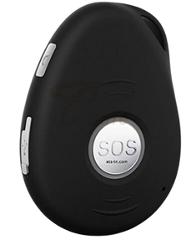
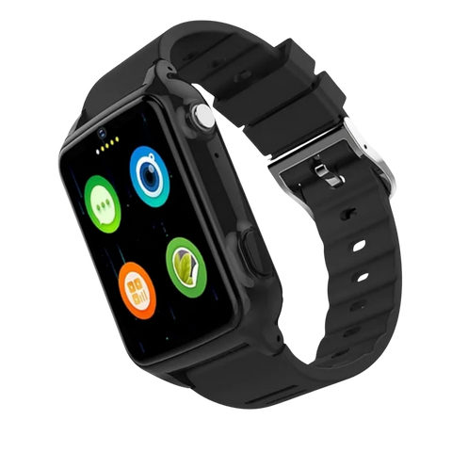
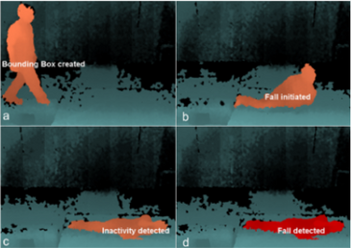
ESTADO DEL ARTE
Colgante de alerta SOS - SkyAngel 4G
Reloj detector de caídas X&Z - XAOY
Sistema con tecnología kinect 2.0
Solo 1 botón SOS, para presionar para hablar con 911.
Cuenta con la multifuncionalidad típica de un reloj inteligente.
Se coloca a una altura especifica para la detección de objetos y personas.
Se considera un celular por su composición
Cámara integrada para
videollamada HD.
Utiliza tecnológia de
monitorización del entorno.

Slide 4
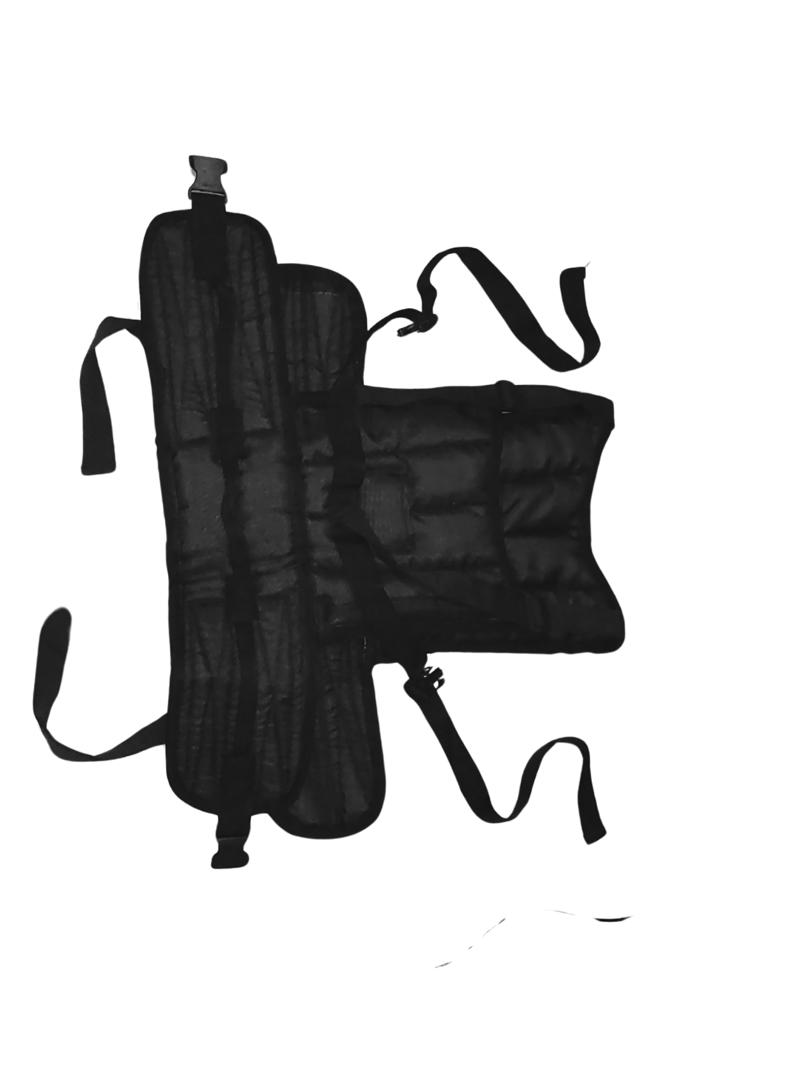
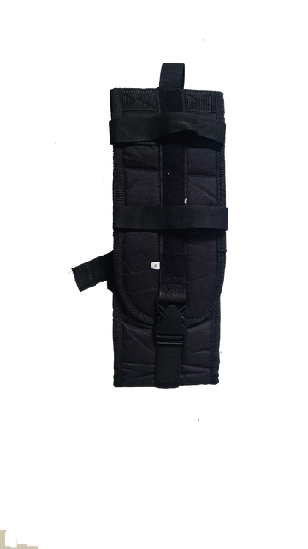



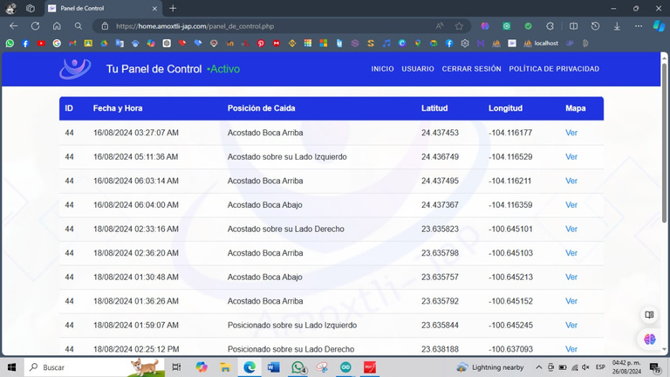




DESCRIPCIÓN DE LA PROPUESTA
En nos destacamos por la innovación en la detección de caídas, mediante el desarrollo tecnológico en elementos vestibles tipo cinturón o chaleco, para mejorar la calidad de vida de adultos mayores y personas con movilidad reducida, a la vez que brinda seguridad y tranquilidad a sus familias a través de nuestra plataforma digital.
https://home.amoxtli-jap.com

Slide 5
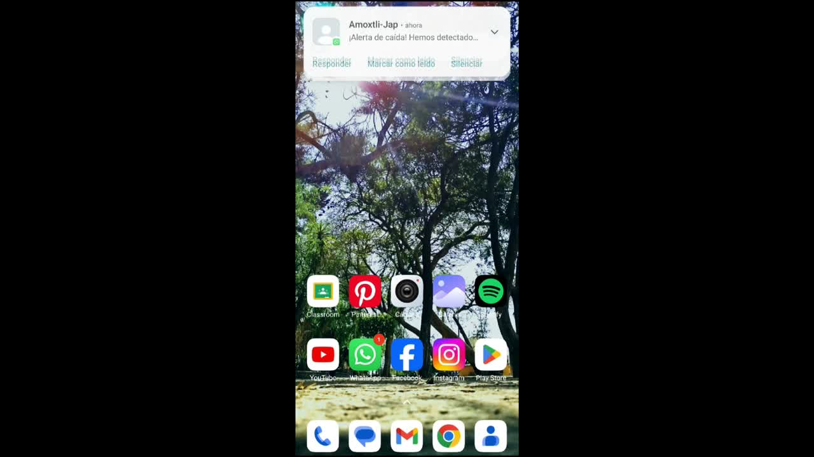



DESCRIPCIÓN DE LA INNOVACIÓN
se destaca como un dispositivo de cuidado al incorporar tecnologías de la industria 4.0, que promueven activamente el bienestar de los usuarios.
Alertas vía WhatsApp
Plataforma digital
Posicionamiento
y ubicación

Slide 6








PROPUESTA DE VALOR
MONITOREO Y ALERTAS EN TIEMPO REAL
ACCESIBILIDAD Y DIFERENCIACIÓN
Se notifica de inmediato a cuidadores, familiares y/o responsables.
Acceso a tecnologías de asistencia para adultos mayores con diferentes capacidades físicas y tecnológicas.
INDEPENDENCIA Y SEGURIDAD
DISEÑO ERGONÓMICO Y PRÁCTICO
Aumento de la independencia y seguridad de los usuarios.
Diseño que facilita la maniobrabilidad y asistencia durante emergencias.

Slide 7


SEGMENTO DE MERCADO
está dirigido a hombres o mujeres de entre 30 a 65 años que cuenten con poder adquisitivo fijo y que a su vez se preocupen por apoyar, ayudar, preservar la salud y seguridad de sus adultos mayores.
Clientes principales
Clientes secundarios
Edad: 30-60
Edad: 60-75

Slide 8
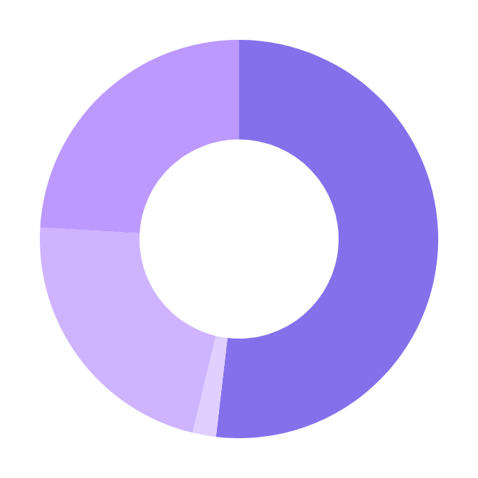
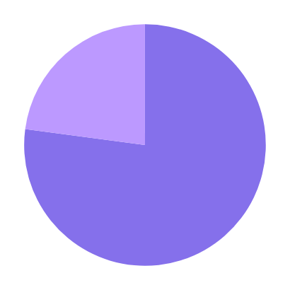
ESTUDIO DE MERCADO
24.1%
22.9%
51.9%
77.1%
El 77.1 % tiene familiares de la tercera edad o con problemas de movilidad
El 76% ha vivido situaciones donde sus familiares han tenido dificultades para pedir ayuda tras una caída.

Slide 9



MERCADO POTENCIAL OBJETIVO
Porcentaje dispuesto a comprar Amoxtli-Jap.
541,416
Mercado potencial
estimado
Población de 30 años en adelante
79.6 %
681,336 habitantes.
Población mayores de 60 años
58,611 habitantes.

Slide 10
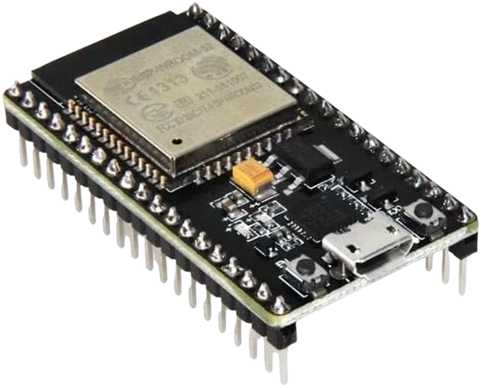
FACTIBILIDAD TÉCNICA
Microcontrolador con soporte WiFi

Slide 11
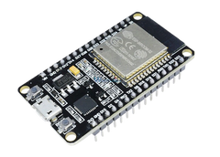

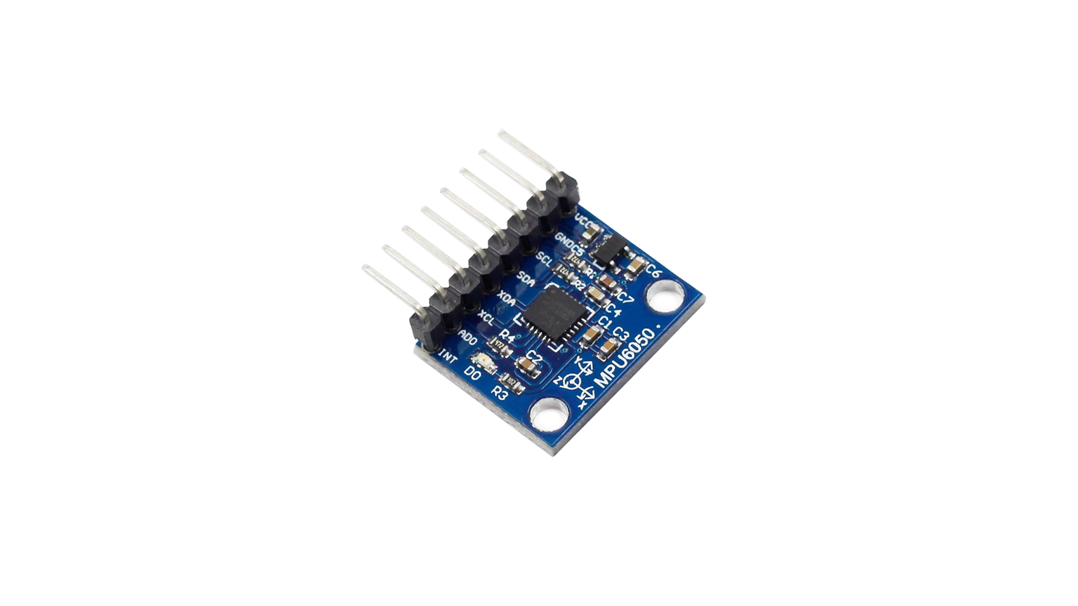
FACTIBILIDAD TÉCNICA
Sensor de aceleración y posicionamiento para detectar caídas

Slide 12
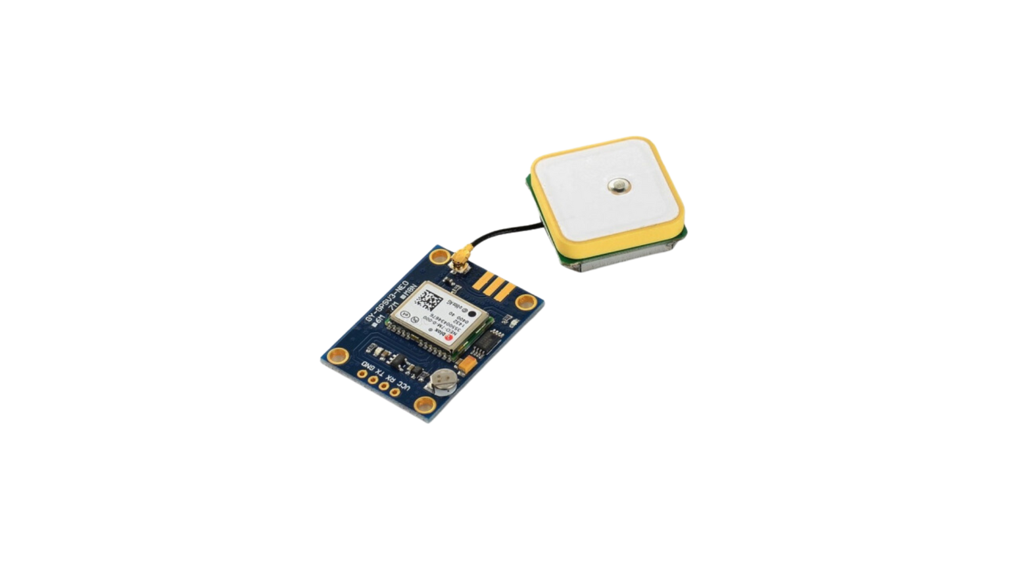
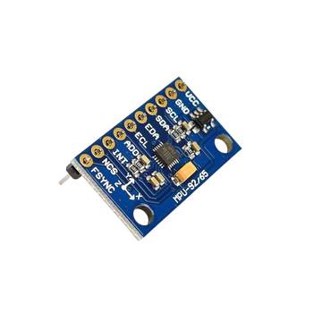
FACTIBILIDAD TÉCNICA
Sensor de geolocalización

Slide 13

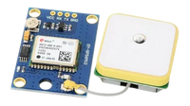
FACTIBILIDAD TÉCNICA
Proveedor de alojamiento y dominio web .

Slide 14

FACTIBILIDAD TÉCNICA
Plataforma web

Slide 15


FACTIBILIDAD TÉCNICA
Normativa y regulaciones
En Cada dispositivo cumplirá con la NOM-241-SSA1-2012, asegurando los más altos estándares de calidad y seguridad.
ISO 9001
A nivel internacional
Para dispositivos IoT que procesan datos sensibles
ISO/IEC 27001.

Slide 16

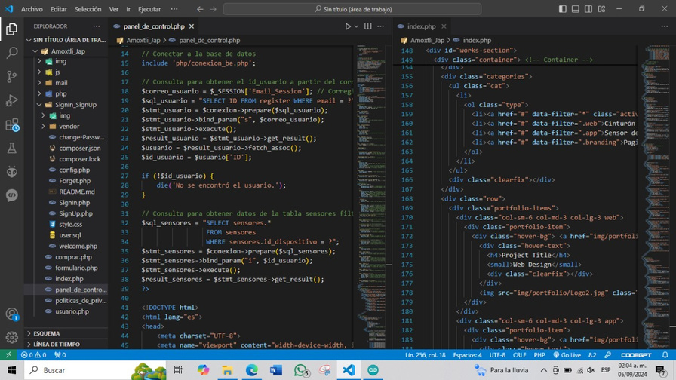
MODELO DE UTILIDAD
PROPIEDAD INTELECTUAL

Slide 17



CAPACIDAD DE PRODUCCIÓN
Capacidad Tiempo/Unidad
Día
4 unidades
Semanal
Tiempo de producción
Procesos claves
2 horas por dispositivo
24 unidaes
Producción y encapsulado de PCBs, ensamblaje final al cinturón.
Mensual
96 unidades

Slide 18






PROCESOS DE PRODUCCIÓN
Descripción de procesos
Tiempo (min)
Observaciones
1
Impresión de PCB
10
Impresión por método de fresado.
2
Traslado
0.03
Traslado a la siguiente etapa de producción
3
Montaje de PCB
10
Soldadura de componentes en la placa.
4
Inspección de placa
10
Corroborar que no existan falsos contactos.
5
Programación
10
Cargar código base al microcontrolador
6
Prueba rápida 1
5
Verificar la compilación del codigo.
7
Encapsulado
8
Proteger la placa electrónica con el encapsulado 3D.
8
Traslado
0.03
Traslado a la siguiente etapa de producción
9
Integración del sistema
10
Ensamblaje del dispositivo al chaleco o cinturón.
11
Laboratorio
1
Dirigir el dispositivo al laboratorio para realizar pruebas estrictas.
12
Pruebas de calidad
10
Realizar pruebas generales de funcionamiento y conectividad.
13
Pruebas de seguridad
15
Revisar que no existan falsos positivos en alertas.
14
Área de empaque
1
Dirigir el dispositivo al área de empaque
14
Empaque y etiquetado
10
Empaquetado y etiquetado del producto.
16
Totales:
6
6
4
0
0
100.06
Horas
2:00:04
Operación
Transporte
Inspección
Demora
Almacenamiento

Slide 19

ESTRUCTURA DE COSTOS Y FLUJO DE INGRESOS
Estado de resultados | 1.° año | 2.° año | 3.° año | 4.° año
Ingresos Precio de venta del producto: $3,310.10 con una venta anual de 1,152 cinturones | $3,813,236.78 | $3,989,789.64 | $4,174,516.90 | $4,367,797.04
Costos fijos Mano de obra, gastos indirectos, gastos de venta y prestaciones laborales | $807,751.26 | $845,150.14 | $884,280.59 | $925,222.78
Costos variables Materia prima y gastos indirectos | $2,191,167.44 | $2,292,618.49 | $2,398,766.73 | $2,509,829.62
Costos totales | $2,998,918.70 | $3,137,768.63 | $3,283,047.32 | $3,435,052.40
Ganancias Ingresos-Costos totales | $814,318.08 | $852,021.01 | $891,469.58 | $932,744.64

Slide 20

Precio de venta
$ 3,310.10
Costos fijos totales anuales
$807,751.26
Costos variables por unidad
$ 1,902.06
PUNTO DE EQUILIBRIO
Margen de contribución
$ 1,408.05
Precio de venta- costos varibles por unidad
Punto de equilibrio en unidades por año
574
Punto de equilibrio en ventas por año
$1,898,899.58

Slide 21

ESTRATEGIAS DE FINANCIAMIENTO
En el presente proyecto se obtiene un total de inversion de $809,043.67
Tomando en cuenta que se reunira un capital propio de $350,000 con diez socios clave.
Las mejores opciones de financiamiento serian:
El programa financiero para emprendedores con prestamo de $347,000 a 4 años pagando mensualmente $9,309.14
Crowfunding con un prestamo de $112,043.67 a 3 años pagando mensualmente $3,258.37

Slide 22


LA SEGURIDAD DE TÚ FAMILIA,
EL CORAZÓN DE NUESTRA TECNOLOGÍA

Slide 23





Bryam Muñiz
Gabriel Carrizales
Abril Sánchez
Miguel Rodríguez
Carmen Hernández

